Slide 1
树链剖分
-csuacm lts

Slide 2
题1：BZOJ 1036 树的统计
给一棵N个结点数的树；
M次操作，三种类型：
(CHANGE u t), 把结点u的权值改为t;
(QMAX u v), 询问从点u到点v的路径上的节点的最大权值;
(QSUM u v), 询问从点u到点v的路径上的节点的权值和;
1<=N<=30000，0<=M<=200000;

Slide 3
题1：BZOJ 1036 树的统计
如何求解？
每次直接修改点权，查询时沿着父节点往上统计？
显而易见，这是一个O（N*M）的算法。
点值修改，路径求和/最值，那我们能不能像在序列上一样，用线
段树去维护树上路径的信息？
使用线段树可以在O（logN）内进行序列上区间求和、最值查询、
点值修改等操作，但是线段树并不支持树形结构的信息维护。
那树形结构上的话怎么破？
树链剖分！

Slide 4
树链剖分
什么是树链剖分？
简单的说就是将树划分为多条链，将每条链映射到序列上，然后使用线段树，平衡树等数据结构来维护每条链的信息。
树链剖分有什么用？
树剖将树链映射到序列上后用线段树等数据结构来维护树链信息，所以可以像区间修改，区间查询一样进行树上路径的修改、查询等操作

Slide 5
需要的前置技能（手动@百度）
线段树等数据结构
Dfs序

Slide 6
基本概念
重儿子：子树结点数目最多的儿子（size最大的点）；
重边：父亲结点和重儿子连成的边；
重链：由多条重边连接而成的路径；
轻儿子: 除了重儿子，其余都为轻儿子；
轻边：重边之外的边；

Slide 7
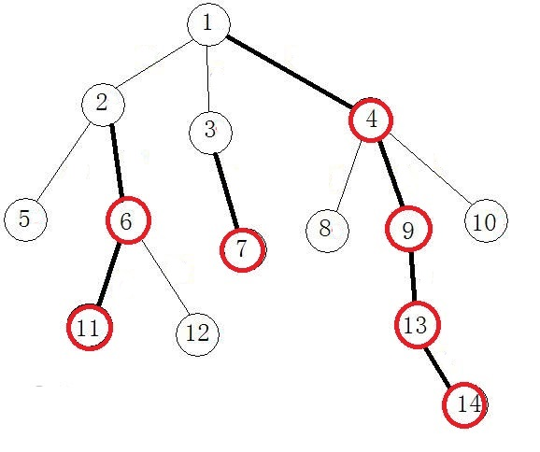
基本概念
红圈表示重儿子;
黑边表示重边;
由黑边连成的链即为重链（
重儿子连成的链），如 1 > 4
> 9 > 13 > 14;

Slide 8
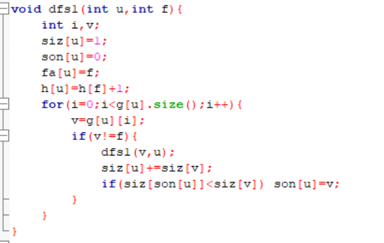
具体实现
第一遍dfs处理出重儿子，深度，父亲等信息
Siz[ ] 子树的大小
Son[ ] 重儿子
Fa[ ] 父节点
H[ ] 根到结点的深度

Slide 9
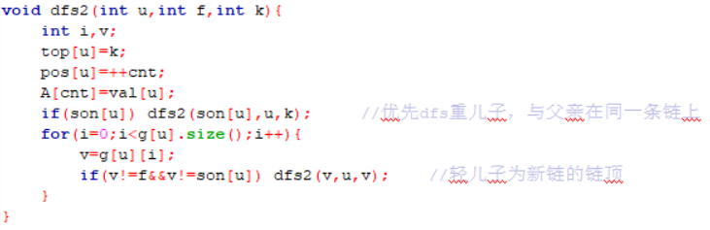
具体实现
第二遍dfs处理出结点所在重链的链顶，dfs序
Top[ ] 所在链的链顶
Pos[ ] dfs序编号
A[ ] 映射到序列上后的值

Slide 10
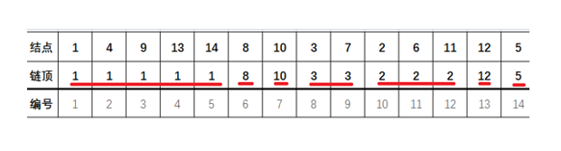
具体实现
按上面两个步骤右边这棵树的dfs序如下

Slide 11
树链剖分
可以发现，由于我们优先dfs重儿子，所以重儿子结点的编号是连续的，于是一条重链就被映射成了一段连续的区间；
这样树上两点间的路径就被分割成了多个连续的区间，如
（12，8) 可分割成 12，2 - 6, 1 – 4, 8 四段
（11，13）可分成 2-6-11，1 – 4 -9 -13 两段
于是我们就可以使用线段树来进行树链修改与查询了

Slide 12
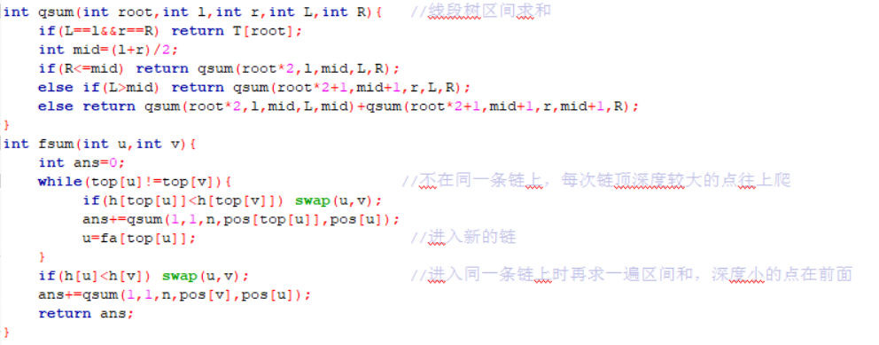
树链剖分
下面是一段路径求和的代码

Slide 13
时间复杂度
每次都将路径分割成多个区间，区间操作可以在O(logn)内解决， 但如果分割成的区间数很多怎么办？！
那我们就来看下两点间的路径最多会分割成多少段。
这时候重儿子就发挥作用了，由于每条链的链顶都是一个轻儿子，轻儿子的大小肯定小于重儿子, 所以size[轻儿子]<=size[父亲]/2
这样从上往下每进入一条新链，结点的个数就会除2，所以经过的链数就是log级别的了。
树剖每次将路径分成log个区间，然后区间操作一般都会用到线段树之类的数据结构来维护，所以一般情况下一次操作的时间复杂度为(logn)^2

Slide 14
题1：BZOJ 1036 树的统计
至此，这道题就可在O（M*logN*logN)的时间复杂度内解决了

Slide 15
题2：SPOJ QTREE3 Query on a tree again!
给一棵N个结点数的树，结点有黑白两种颜色；
M次操作，两种类型：
(0 i), 将结点i的颜色取反;
(1 v), 询问从结点1到结点v路径上的第一个白点
1<=N，M<=100000;

Slide 16
题2：SPOJ QTREE3 Query on a tree again!
将黑点表示权值0，白点表示权值1
按顺序处理出结点1到结点v的各段区间
依次求区间和，若区间和不为0，则二分该区间即可
树剖+树状数组+二分
O（M*logn*logn）

Slide 17
题3：BZOJ 2243 染色
给定一棵N个节点的无根树和M个操作，操作有2类：
1、将节点a到节点b路径上所有点都染成颜色c；
2、询问节点a到节点b路径上的颜色段数量（连续相 同颜色被认为是同一段），
如“112221”由3段组成：“11”、“222”和“1”。N<=10^5，M<=10^5，0<=C
<=10^9。

Slide 18
题3：BZOJ 2243 染色
线段树维护区间颜色段数，再用两个数组维护最左端点和最右端点的颜色
可以发现区间颜色段数满足区间相加，只要在pushup时判断左子区间右端点和右子区间左端点颜色是否相同即可
同理，依次判断树剖后相邻区间的端点颜色是否一样
O（M*logn*logn）

Slide 19
感谢观看！

